Slide 1

Zindelijkheid
Kunnen ophouden van urine en stoelgang en naar het toilet gaan op de gepaste tijd en plaats.

Slide 2
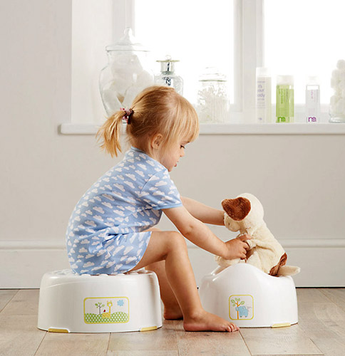
Zindelijkheid tijdig en positief ondersteunen!
  Elk kind wordt zindelijk op zijn eigen tempo.
  Geef het kind tijd om te leren en te oefenen, ongelukjeshoren erbij.
  Zindelijk worden, daar werk je samen aan (ouders, opvang, grootouders, kinderopvang, kleuterschool,….)

Slide 3

Wanneer is het kind er klaar voor?
Begrijpen:
  Begrijpt voldoende taal en kan aanwijzingen volgen
  Brengt voorwerpen naar waar ze horen
  Ervaart natte of vuile luier als onprettig
  Vertelt of onderbreekt spel bij gewaarwording
Kunnen:
  Regelmatig langere tijd droge luier
  Stapt alleen, trekt zelf onderbroekje op
  Geeft zelf aan dat hij moet plassen of kaka doen
Willen:
  Wil van zijn natte of vuile luier af
  Weet wat er op zijn potje gebeurd, is nieuwsgierig
  Werkt mee en toont de eigen wil
  Niet vragen, anders kan je een neen krijgen -> meenemen naar potje
  -> Belangrijk: aandachtig voor rijpheidssignalen
Notes:
Rijpheidsignalen:
- Stoppen met spelen
- plaspositie aannemen
- rustig plekje opzoeken
- geslachtsdelen bekijken of hand erop leggen
- gezichtsuitdrukking

Slide 4
Hoe pak ik het aan?
overdag
  Stap 1: Pipi en kakaklap
  vanaf de geboorte
  Stap 2: Voorbereiden en wennen aan het potje
  vanaf 18 maand
  Stap 3: Met regelmaat op potje!
  vanaf 2 jaar
  Stap 4: Luier uit!
  Regelmatig overdag langere tijd droog
-> Overleg deze stappen met alle opvoeders: het plasteam!
Notes:
Stap 1: Pipi- en kakaklap: Vertel wat er gebeurd terwijl je het kind ververst of als je ziet dat je kind zijn luier aan het vullen is. Zo help je je kind beseffen wat er gebeurt. Kaka en pipi doen, hoort nu eenmaal bij het dagelijks leven. Vanaf de geboorte houden baby’s ervan dat er met hen over vanalles en nog wat gepraat wordt. Dus ook over kaka en pipi
Stap: 2 : voorbereiden en wennen aan het potje: rond de leeftijd van 18 maand of als het kind dit graag wil en leuk vind:
- haal het potje boven
- Praat over het potje (zie dieren in de natuur – uitstap naar de kinderboerderij)
- Lees een verhaaltje voor over het potje en plassen en kaka
- spelen met blokken: in de doos (-> pipi hoort ook in het potje)
- zet het kind af en toe op het potje
Stap 3: Met regelmaat op het potje! Vanaf 2 jaar
- potje aanbieden op dagelijks terugkerende momenten (tijdens verluieren, na slapen, na eetmoment…)
- 2 a 5 min op potje in voldoende
- laat genoeg maar ook niet te veel tijd tussen (1,5 a 2 uur)
- zithouding: benen licht gespreid en met onderbroekje tot enkels (! Voeten op de grond)
- niet straffen of boos worden -> belonen (bravo!)
- voorzie gemakkelijke kledij
- ! Reageert het kind angstig of verzet het zicht heftig, wacht dan even af en start opnieuw
-! Jongens: laten zitten (leegplassen blaas anders gaan ze duwen en persen)
Stap 4: Luier uit ! (regelmatig overdag langere tijd droog)
- onderbroek ipv luier (belangrijk om natte broek te voelen)
- voldoende laten drinken (niet meer of minder)
- vast schema met het volledig plasteam + bied potje aan wanneer kind erom vraagt
- laat de luiere ook uit na een ongelukje en bij een uitstap
ACHTERGRONDINFO: Verschillende fasen om mee rekening te houden
Reflexfase: (tot 18 maanden)
Plast automatisch bij bepaalde inhoud
Tot wel 20 keer per dag
Bewustwordingsfase: (tussen 18 mnd en 2,5j)
Merkt op dat het ‘iets’ aan het doen is of een volle luier heeft.
Beheersingsfase: (tussen 2 en 3 jaar)
Kind krijgt controle. Door ‘pipi en kaka’ even tegen te houden.

Slide 5
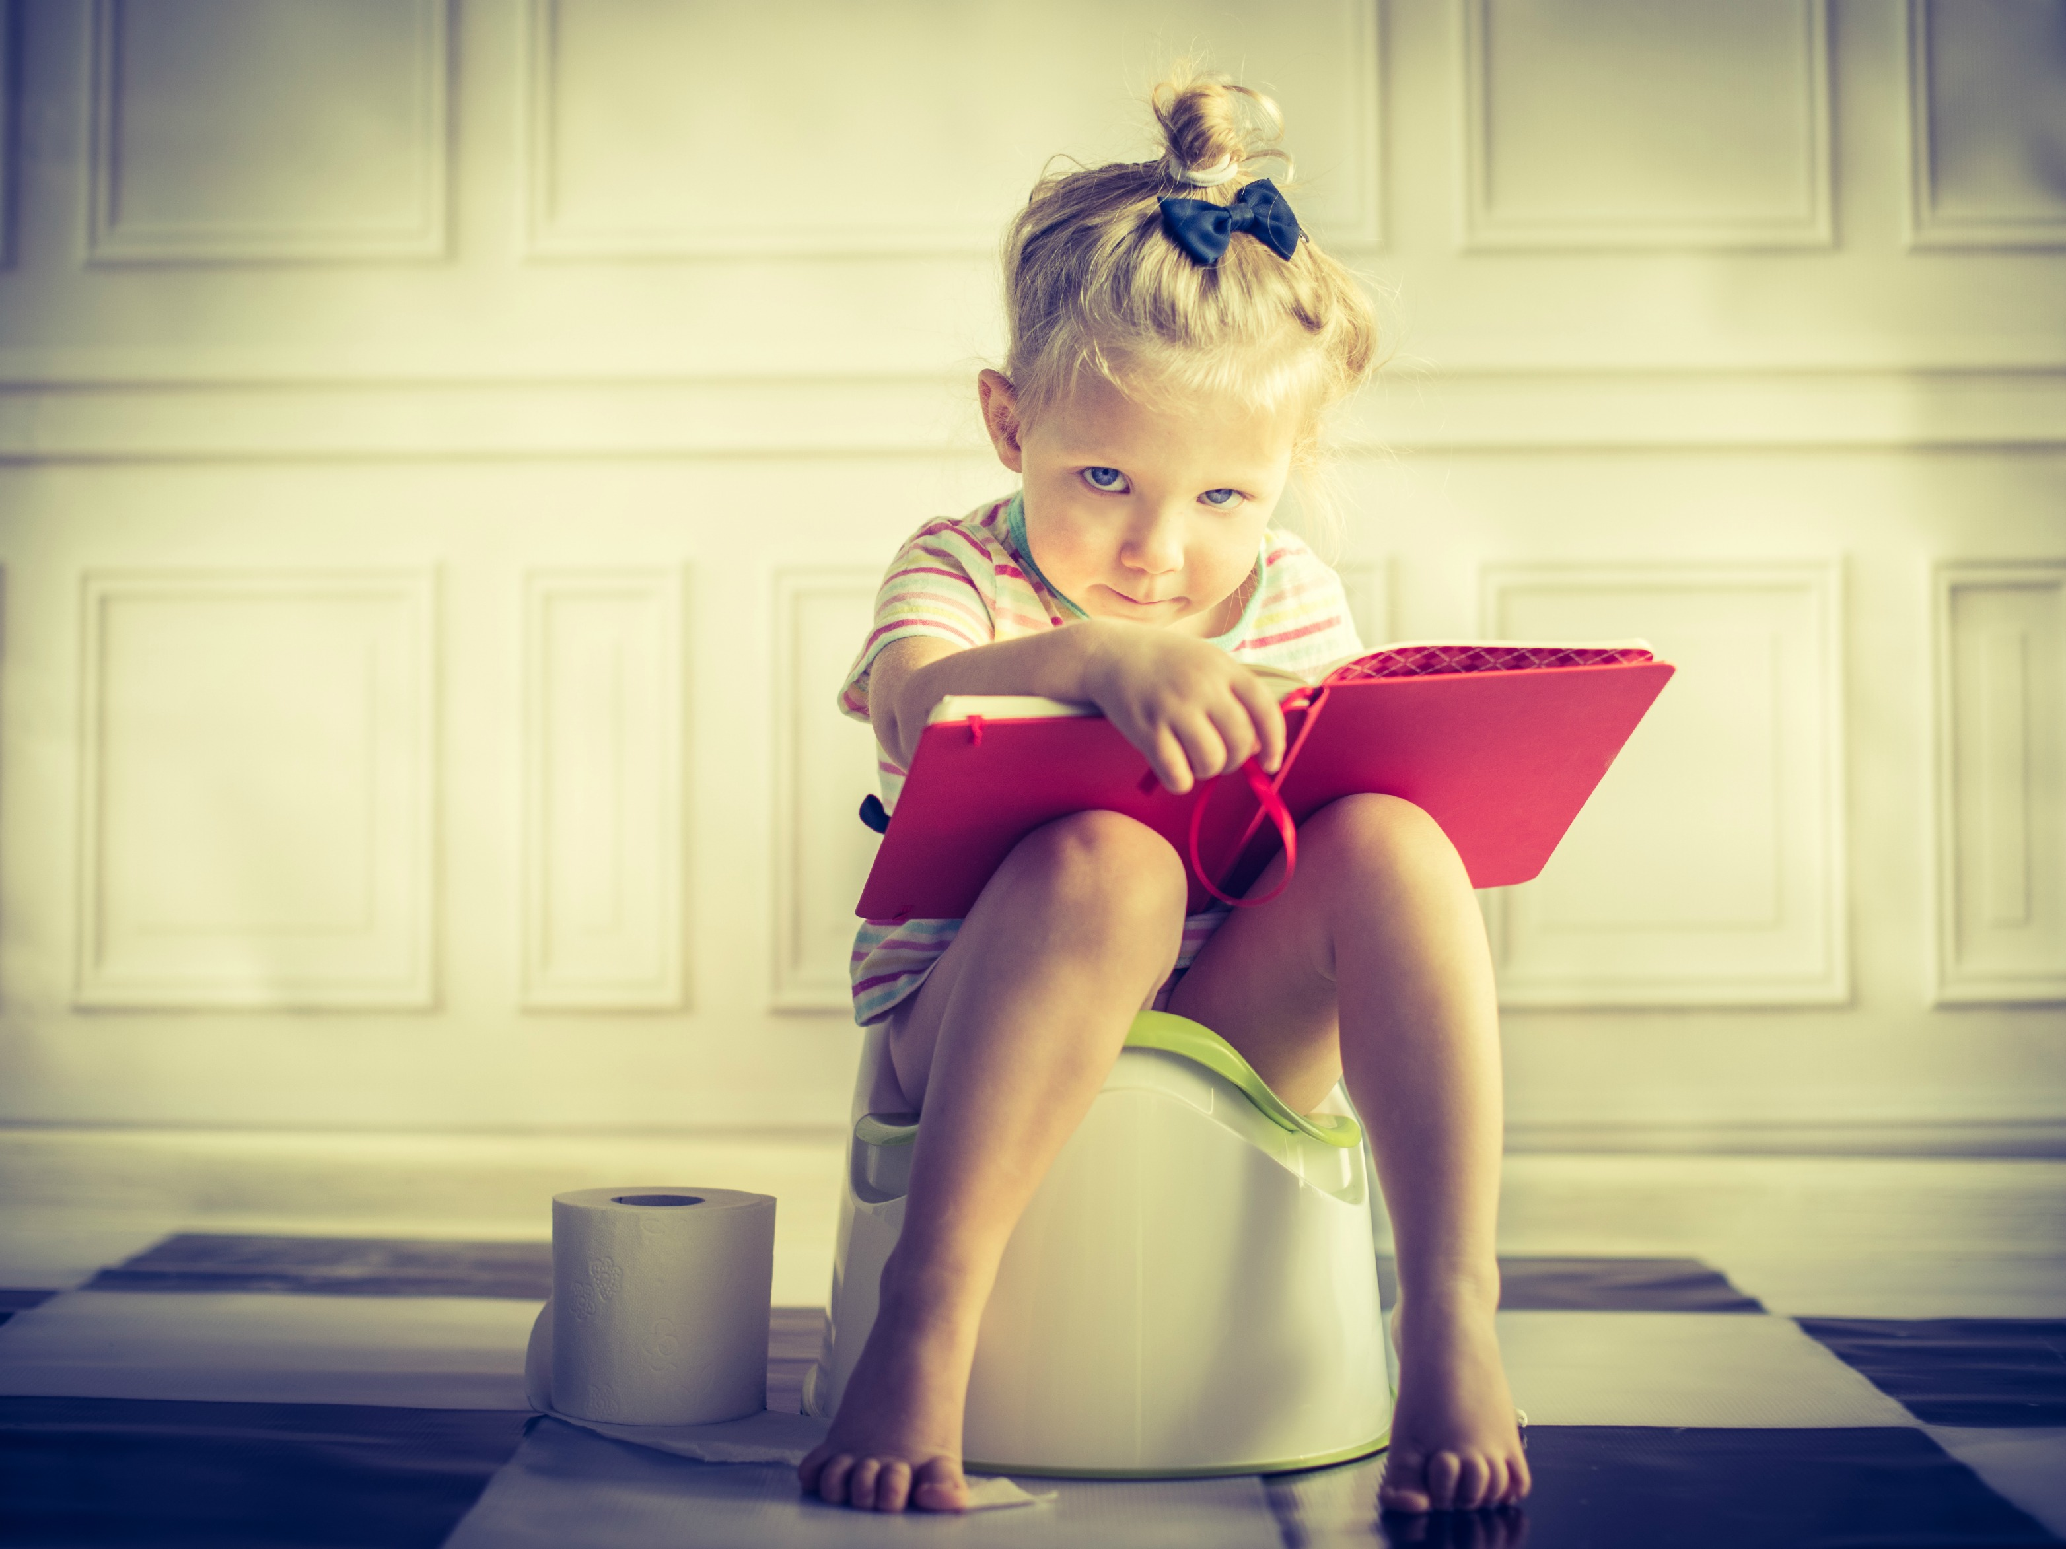
Oei! Kaka doen!
  Kaka doen op potje is moeilijker:
    Aandrang voelen
    Kracht uitoefenen.
    Soms gepaard met angst, niet kunnen los laten.
  Vaak gevoelige periode: Doen kaka pas als pamper terug aan is.

Slide 6

Zindelijk ‘s nachts
Komt vanzelf
Rijpheid kind
Luier uit na minstens 5 nachten op 7 droog.
Maak een kind niet wakker om te plassen
.

Slide 7


Info en Materiaal
Site Kind en Gezin: https://www.kindengezin.be/ontwikkeling/zindelijkheid/
Brochure:
https://www.kindengezin.be/img/BoekjeZindelijkheid7-3-2019.pdf
Plaspoort: om met plasteam aan de slag te gaan
Notes:
Brochure en plaspoort kan je downloaden of bestellen via Kind en Gezin

